Slide 1
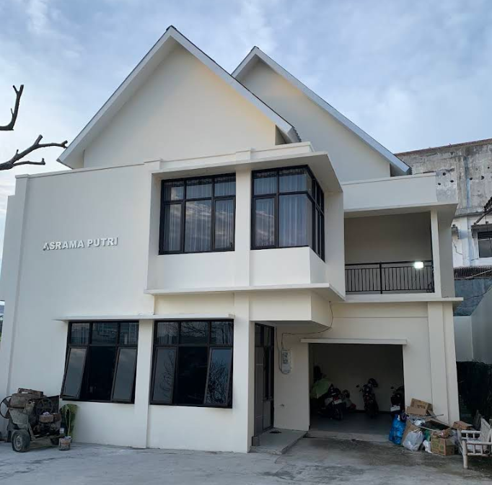

SIAP-KUKAR
Sistem Informasi Administrasi
Asrama Putri Junjung Buyah
Presentasi website dan fitur utama
Landing Page • Admin Dashboard • Pengelolaan Asrama

Slide 2
SIAP-KUKAR
01
Mengapa website ini dibuat?
Administrasi asrama perlu satu pusat data yang rapi.
Pendaftaran, penghuni, kamar, pembayaran, dan laporan saling terhubung.
Informasi publik dapat diperbarui langsung oleh pengurus.

Slide 3
SIAP-KUKAR
02
Teknologi yang digunakan
Laravel 12
PHP 8.2
MySQL
Framework aplikasi web
Backend dan proses bisnis
Database data asrama
Blade + CSS
Vite
DomPDF
Antarmuka responsif
Build asset frontend
Laporan dan kuitansi PDF

Slide 4
SIAP-KUKAR
03
Landing Page publik
Hero dan identitas asrama.
Informasi layanan, fasilitas, lokasi, FAQ, dan kontak humas.
Ketersediaan kamar otomatis dari data admin.
Galeri, pengumuman, dan status pendaftaran terbaru.

Slide 5
SIAP-KUKAR
04
Alur pendaftaran online
1
Isi formulir
2
Upload berkas
3
Verifikasi admin
4
Keputusan
5
Cek status
Admin dapat menerima, menolak, meminta perbaikan, atau memasukkan pendaftar ke daftar tunggu.

Slide 6
SIAP-KUKAR
05
Role dan hak akses
Admin
Super Admin
Operasional utama
Akun dan seluruh modul
Sekretaris
Bendahara
Penghuni, alumni, galeri, kerusakan
Pembayaran, keuangan, laporan

Slide 7
SIAP-KUKAR
06
Dashboard Admin
Ringkasan pengelolaan asrama
Penghuni aktif
Kamar tersedia
Data penghuni
Kapasitas
Saldo kas
Aktivitas terbaru
Keuangan
Pendaftar & pembayaran

Slide 8
SIAP-KUKAR
07
Kelola penghuni, alumni, dan kamar
Profil lengkap sesuai formulir pendaftaran.
ID asrama, tanggal masuk, masa tinggal, dan pengingat.
Status alumni/keluar otomatis dipindahkan ke Kelola Alumni.
Kartu kamar menampilkan penghuni dan aksi pindah/keluarkan.
Status kamar: tersedia, diperbaiki, atau ditutup.

Slide 9
SIAP-KUKAR
08
Pembayaran dan keuangan
Pembayaran
Keuangan
Registrasi dan iuran bulanan
Tagihan otomatis penghuni aktif
Bukti transfer dan verifikasi lunas/ditolak
Kuitansi PDF
Kategori pemasukan dan pengeluaran
Lampiran nota transaksi
Saldo periode terpilih
Pembayaran lunas otomatis jadi pemasukan

Slide 10
SIAP-KUKAR
09
Laporan dan pertanggungjawaban
Laporan bulanan dan tahunan.
Filter periode dan pencarian transaksi.
Laporan penghuni, kampus, dan keterisian kamar.
Export Excel dan PDF.
Kop asrama serta kolom tanda tangan.

Slide 11
SIAP-KUKAR
10
Galeri, pengumuman, dan pengaturan
Galeri
Video
Upload banyak foto, kategori, unggulan, visibilitas
Tautan YouTube/Instagram agar ringan
Pengumuman
Pengaturan
Tampil di Landing Page dan dapat dihapus admin
Status pendaftaran, iuran, rekening, alamat, humas

Slide 12
SIAP-KUKAR
11
Manfaat untuk pengelola
Satu sumber data untuk seluruh administrasi.
Proses verifikasi lebih cepat dan terdokumentasi.
Monitoring kamar dan pembayaran lebih mudah.
Laporan siap untuk evaluasi dan pertanggungjawaban.
Konten website dapat dikelola tanpa bantuan developer.

Slide 13
Terima kasih
SIAP-KUKAR — digitalisasi administrasi asrama

